Slide 1
Черкащина в роки Великої Вітчизняної війни
Виконав Саліх Мікаель

Slide 2
З початком Великої Вітчизняної війни Черкащина, як і вся Україна стала ареною жорстоких боїв. 57 дивізій і 13 бригад, 1300 літаків гітлерівської групи «Південь» були націлені на українську землю.

Slide 3
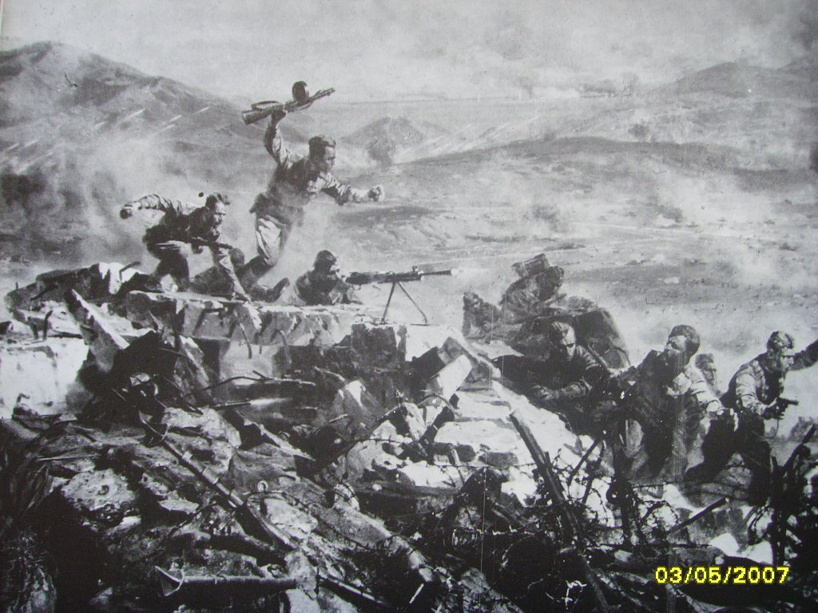
На Черкащині бої з окупантами розпочалися вже в середині липня 1941 року і тривали до кінця вересня, коли фашисти зайняли Чорнобаївський і Драбівський райони. Більш ніж два роки краєм перебував під жорстокою окупацією.

Slide 4
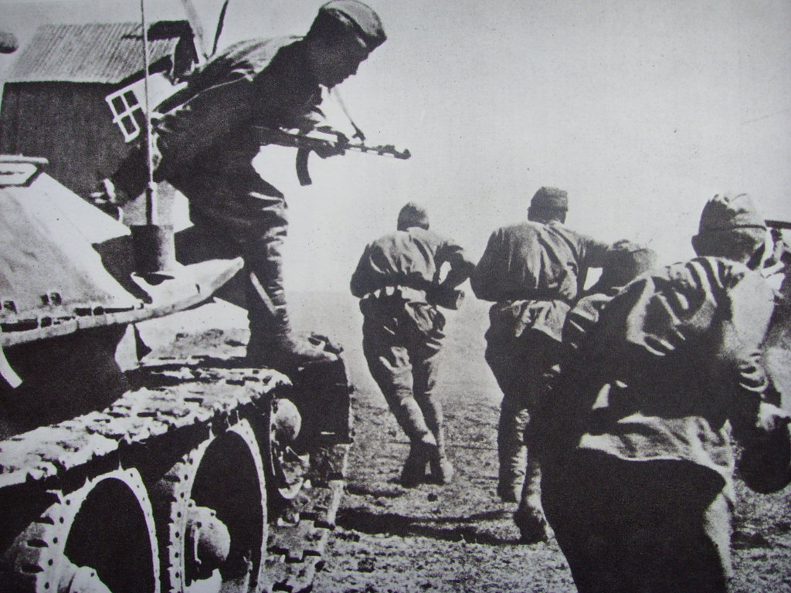
Використовуючи перевагу в живій силі і техніці, окупанти захопили в серпні — вересні всю територію краю. Під Уманню ворог створив табір смерті для радянських військовополонених.

Slide 5
у вересні 1943 року розпочався зворотний шлях Радянської Армії. Першими – 21 вересня і 27 вересня – були визволені від гітлерівців міста Драбів і Чорнобаїв.
Чорнобайївський район

Slide 6
Завершилося визволення Черкащини через півроку, коли 10 березня 1944 року останній гітлерівський солдат був вигнаний за межі Уманського і Монастирищенського районів.

Slide 7
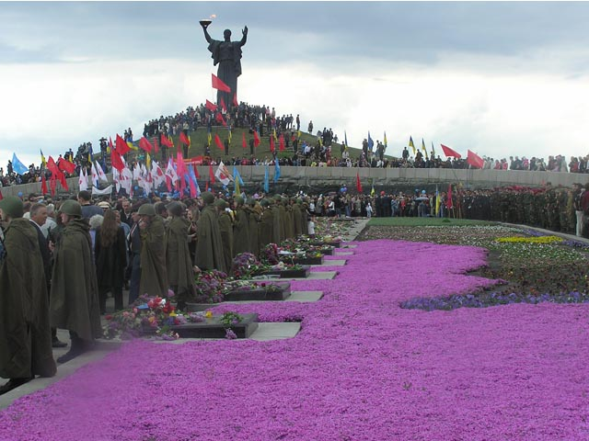
В боях з фашистами на території Черкащини полягли смертю хоробрих більше ста десяти тисяч радянських воїнів. Від кривавих дій окупантів за роки війни загинуло близько 50 тисяч жителів краю. На фронтах Великої Вітчизняної війни Черкащина втратила майже 150 тисяч своїх синів і дочок. Близько 70 тисяч жителів краю було вивезено на каторжні роботи до Німеччини

Slide 8
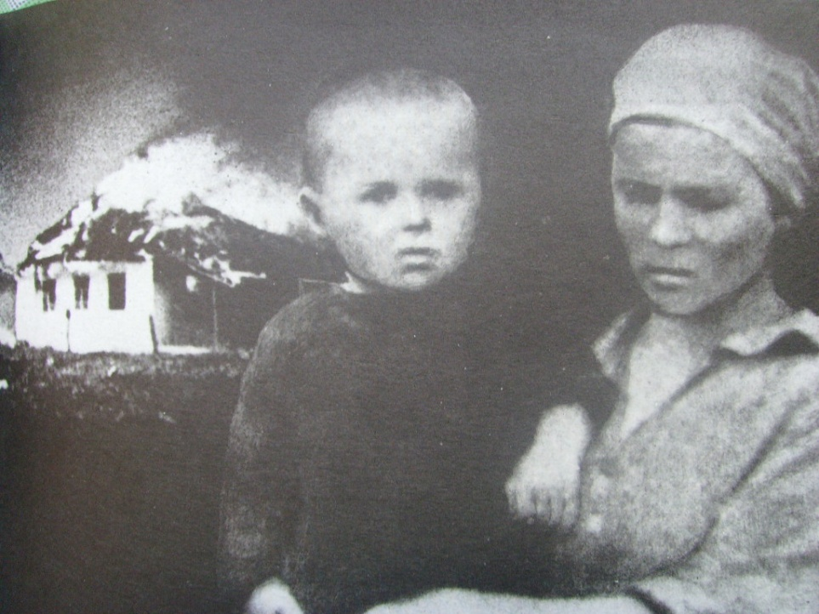
В містах і селах Черкащини створювалися винищувальні батальйони й загони народного ополчення. Трудящі відвантажували і відправляли в глибокий тил устаткування фабрик, заводів, сільськогосподарську техніку та інші цінності створювали оборонні рубежі на діючих ділянках фронту Черкаси – Первомайськ, Шпола – Вапнярка.

Slide 9
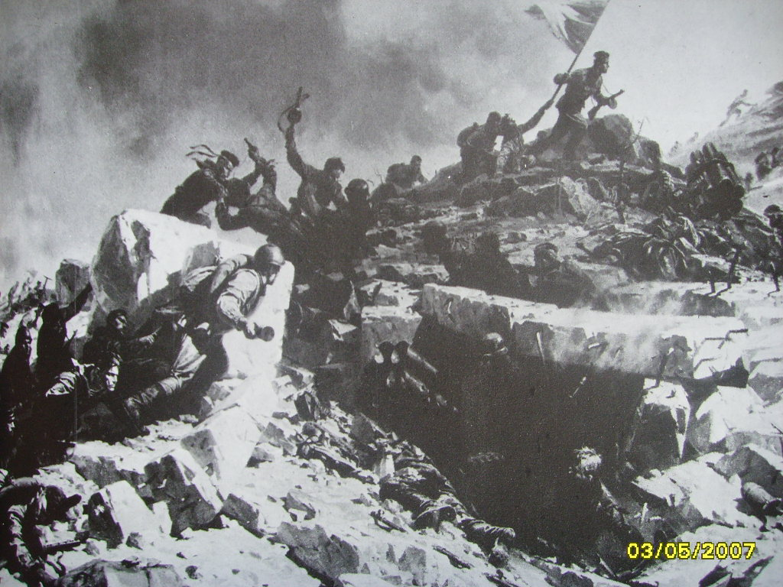
Бої за Черкаси були жорстокими. Німці перетворили всі кам'яні будинки в укріплені вогневі точки. У підвалах і на горищах засіли ворожі снайпери. Ворог безперервно кидав в атаку танки з десантами автоматників. Боротьба йшла за кожний квартал, за кожну вулицю.

Slide 10
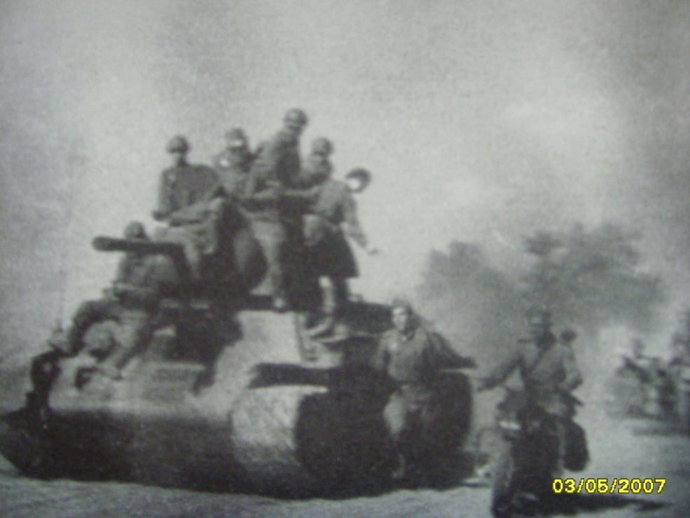
Прагнучи будь-якою ціною втримати місто, ворог безперервно підкидав свіжі резерви. Долаючи впертий опір німців, наші війська вночі почали вирішальний штурм міста. Одночасно був зроблений обхідний маневр з півдня, з району вокзалу, і нанесений удар з островів на Дніпрі.

Slide 11
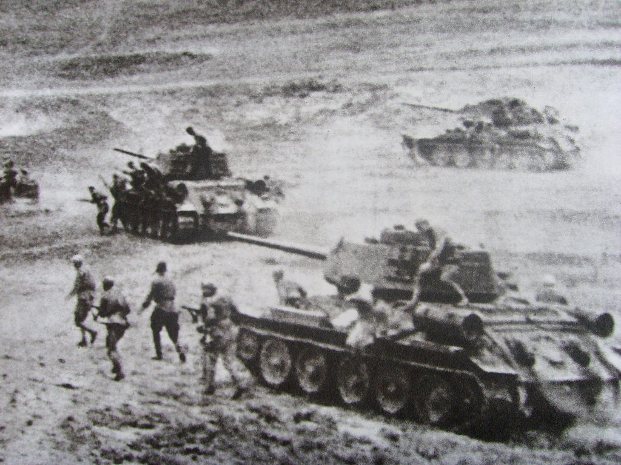
На світанку 12 грудня 1943 року бійці повністю очистили місто Черкаси від німецько-фашистських загарбників. Ворог поніс значні втрати. За останні дні в боях за місто знищено до 6000 німецьких солдатів та офіцерів. Захоплено трофеї та значну кількість полонених.

Slide 12
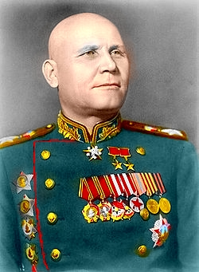
Герої Радянського Союзу - Визволителі міста Черкаси
радянський воєначальник, Маршал Радянського Союзу (1944), двічі Герой Радянського Союзу
В 1944 р. за вмілу організацію й відмінне керівництво військами в Корсунь-Шевченківській операції, де було оточено й розгромлене велике вороже угруповання, Конєву було присвоєне військове звання Маршала Радянського Союзу
Ко́нєв Іва́н Степа́нович

Slide 13
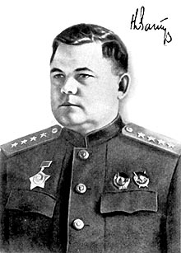
Вату́тін Мико́ла Фе́дорович
— радянський воєначальник, генерал армії (1943), Герой Радянського Союзу (1965, посмертно). Належав до плеяди найбільш талановитих полководців Великої Вітчизняної війни. Один з 4 командувачів фронтами загиблих у роки війни (Павлов, Кирпонос, Черняховський).

Slide 14
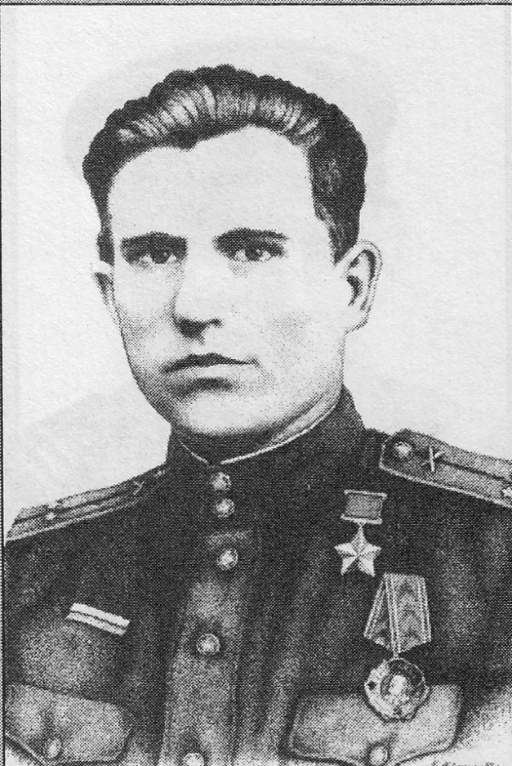
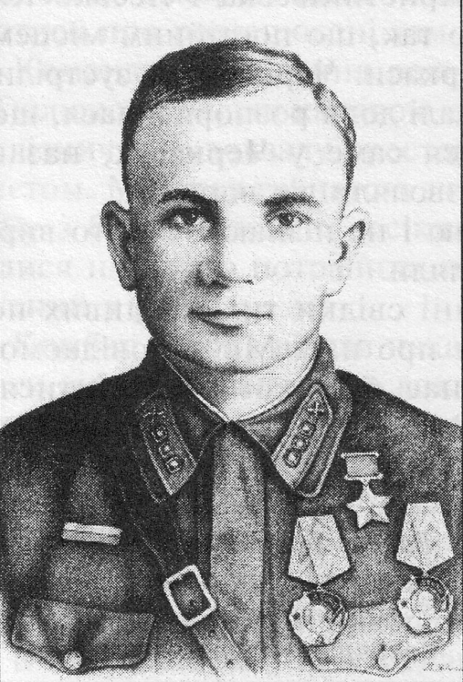
Герої Радянського Союзу - Визволителі міста Черкаси
Молотков В.М.
Битюцький П.С.

Slide 15
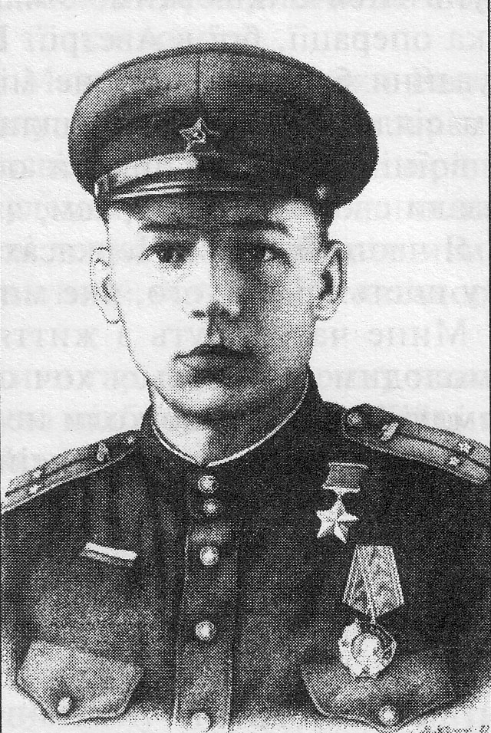
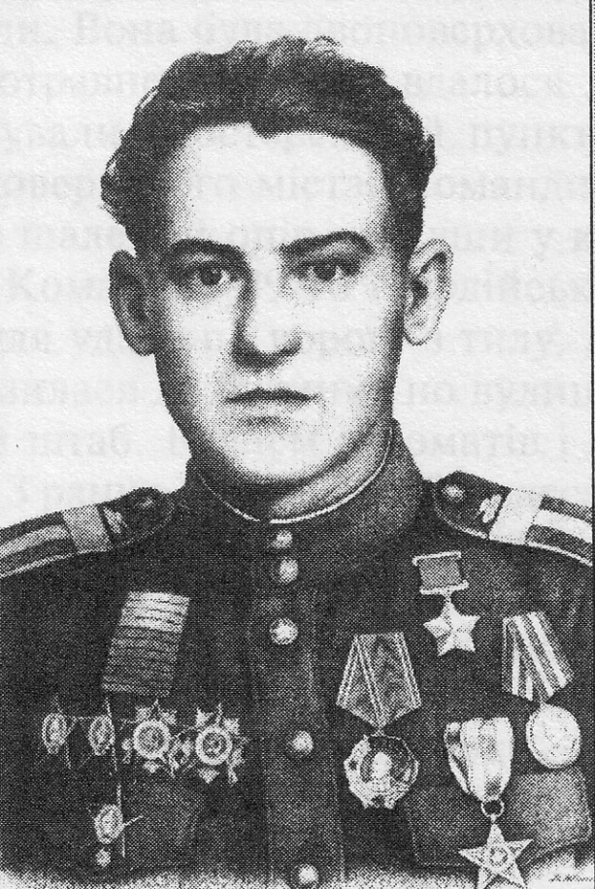
Герої Радянського Союзу - Визволителі міста Черкаси
Вернигора П.Л.
Жужома М.І.

Slide 16
Герої Радянського Союзу - Визволителі міста Черкаси
Лазарев Ф.Ф.
Смірнов І.Ф.

Slide 17
Герої Радянського Союзу - Визволителі міста Черкаси
Пилипенко М.В.
Поднєвич В.П.

Slide 18
Герої Радянського Союзу - Визволителі міста Черкаси
Онопрієнко І.О.
Хоменко Г.С.

Slide 19
Герої Радянського Союзу - Визволителі міста Черкаси
Тарасков Д.Ф
Суріков О.П.

Slide 20
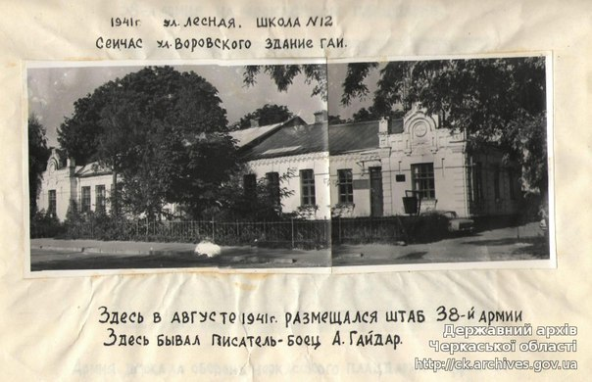

Slide 21
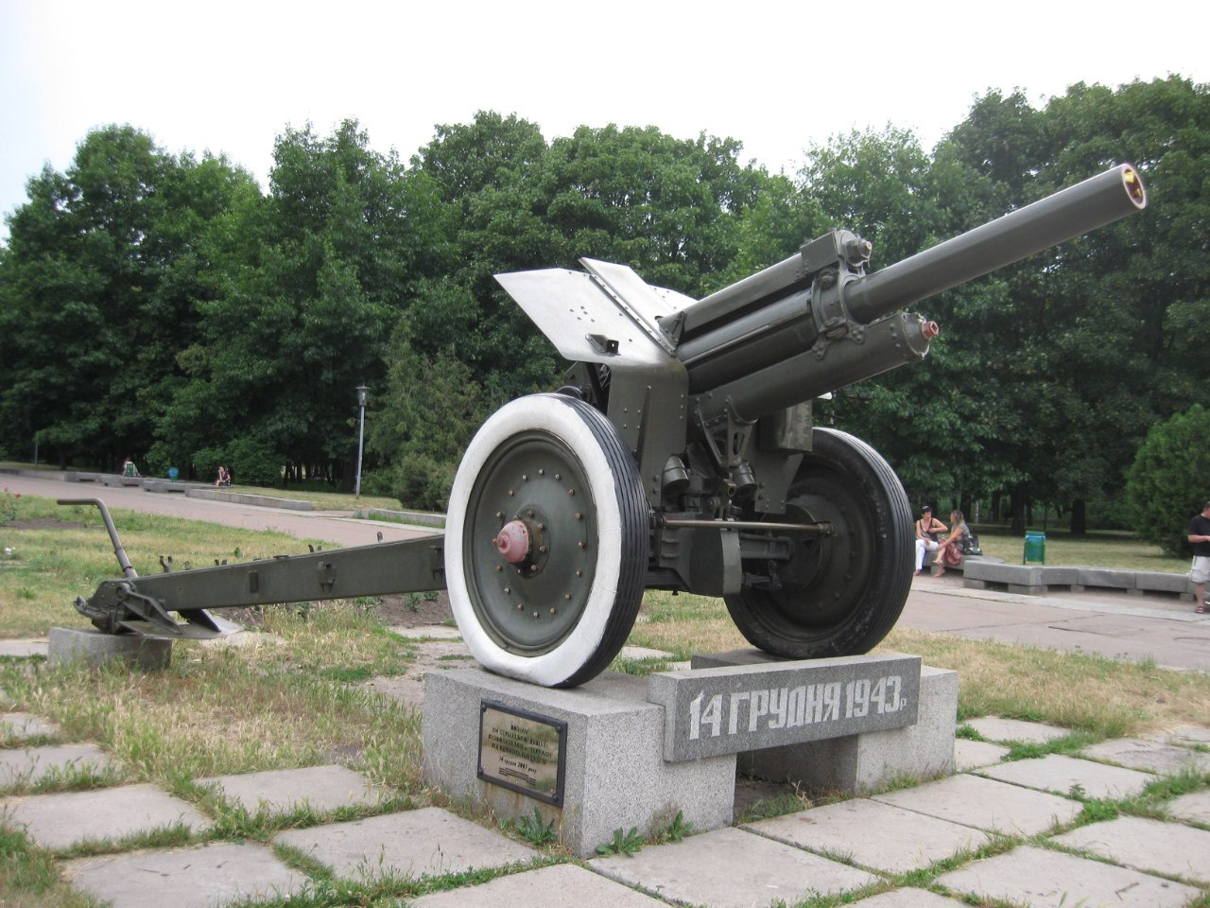
Пам'ятник воїнам ВВВ 254 Черкаської стрілецької дивізії

Slide 22
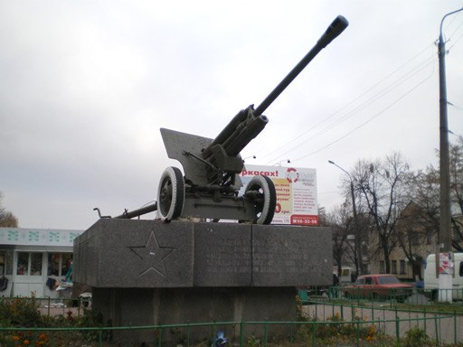
Пам'ятник на честь 25-річчя визволення Черкас

